Slide 1

หน่วยการเรียนที่ 1 การทำงานของคอมพิวเตอร์ work with computers
รายวิชาทักษะการใช้คอมพิวเตอร์และเทคโนโลยีสารสนเทศ
สาขาวิชาวิทยาการคอมพิวเตอร์ ภาควิชาคณิตศาสตร์และวิทยาการคอมพิวเตอร์
คณะวิทยาศาสตร์และเทคโนโลยี มหาวิทยาลัยเทคโนโลยีราชมงคลธัญบุรี

Slide 2
วัตถุประสงค์การเรียนรู้
ผู้เรียนสามารถอธิบายความหมายของคอมพิวเตอร์ได้อย่างถูกต้อง
ผู้เรียนสามารถอธิบายประเภทของคอมพิวเตอร์ได้อย่างถูกต้อง
ผู้เรียนสามารถอธิบายองค์ประกอบของระบบคอมพิวเตอร์ได้อย่างถูกต้อง
ผู้เรียนรู้ เข้าใจวิธีการเชื่อมต่ออุปกรณ์คอมพิวเตอร์ได้
ผู้เรียนรู้ เข้าใจ และสามารถนำความรู้ด้านสุขภาวะดิจิทัลไปใช้ได้เหมาะสม
ผู้เรียนประยุกต์ใช้งานระบบปฏิบัติการ Windows 10 พื้นฐานได้อย่างถูกต้อง

Slide 3
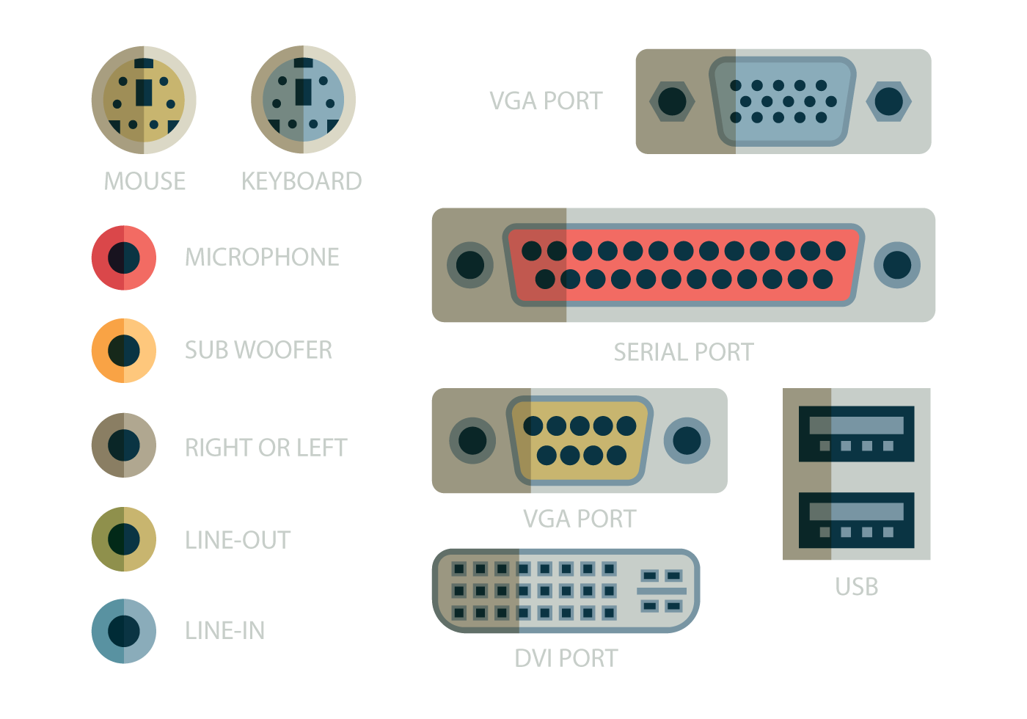
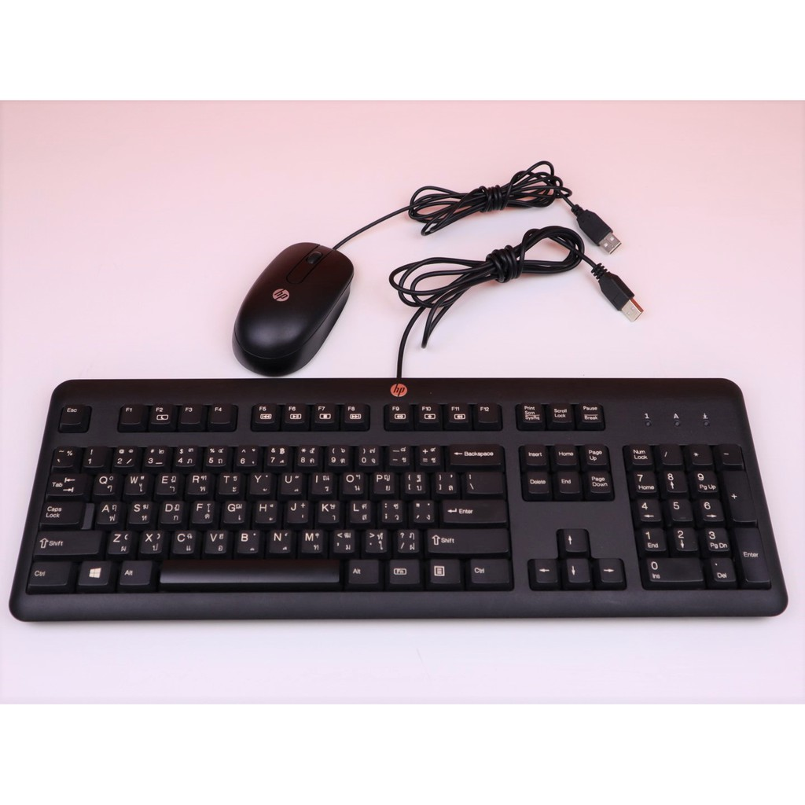
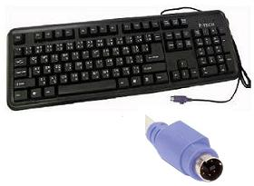
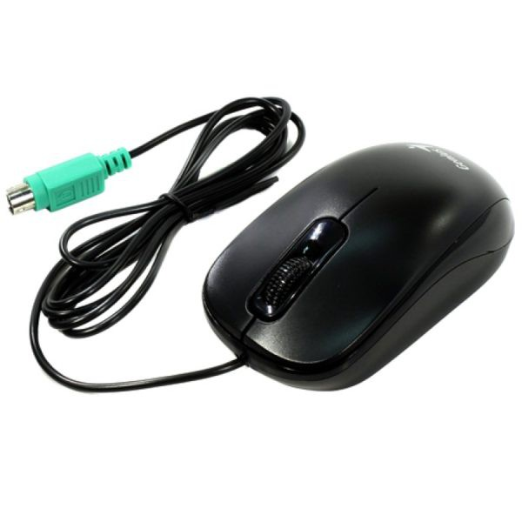
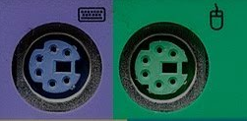
4.การเชื่อมต่ออุปกรณ์
การเชื่อมต่อเมาส์ และแป้นพิมพ์
สายไฟด้านหลัง ควรเชื่อมต่อให้แน่น ส่วนสายเมาส์กับแป้นพิมพ์กรณีเป็นหัวต่อแบบ PS2 แบบเก่า ไม่ควรเสียบสลับกัน โดยสามารถสังเกตจากสีของขั้วต่อเป็นหลัก ปัจจุบันเมาส์กับแป้นพิมพ์มีการพัฒนาจนมาในปัจจุบันใช้สายแบบ USB และการเชื่อมต่อแบบไร้สาย
พอร์ต PS/2 เป็นพอร์ตที่ใช้เชื่อมต่อกับเมาส์หรือคียบอร์ดภายนอกแบบเก่า ปัจจุบันคีย์บอร์ดและเมาส์ของโน้ตบุ๊คที่มีการเชื่อมต่อผ่านพอร์ต USB แทนดังนั้นปัจจุบันจึงอาจจะไม่พบพอร์ตชนิดนี้แล้ว
USB
Notes:
OK

Slide 4
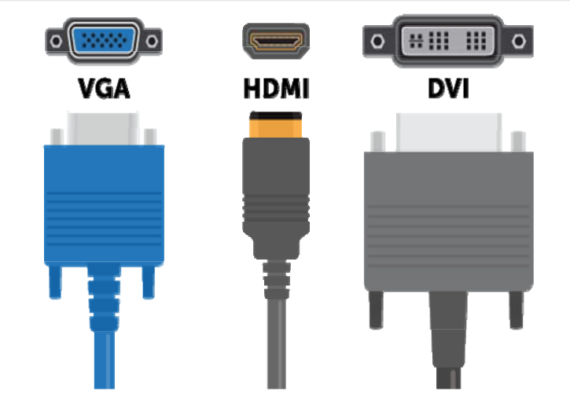

4.การเชื่อมต่ออุปกรณ์
การเชื่อมต่อพอร์ตวีจีเอ (VGA) หรือดีวีไอ (DVI)
พอร์ตสำหรับเชื่อมต่อสายสัญญาณเข้ากับจอภาพ ปัจจุบันมีทั้งแบบวีจีเอ และพอร์ตแบบดีวีไอ ซึ่งเป็นพอร์ตแบบใหม่ที่ให้ความละเอียดภาพที่สูงขึ้น
พอร์ตนี้สำหรับต่อคอมพิวเตอร์เข้ากับมอนิเตอร์ เป็นพอร์ตขนาด 15 พิน ในคอมพิวเตอร์บางเครื่องอาจจะติดตั้งการ์ดสำหรับถอดรหัสสัญญาณ MPEG เพิ่มเข้ามาซึ่งลักษณะของพอร์ตนั้นจะคล้าย ๆ กันแต่การ์ด MPEG จะมีพอร์ตอยู่สองชุดด้วยกันสำหรับเชื่อมไปยังการ์ดแสดงผลหนึ่งพอร์ต และต่อเข้ากับมอนิเตอร์อีกหนึ่งพอร์ต ดังนั้นเครื่องใครที่มีพอร์ตแบบนี้ ก็ควรจะบันทึกไว้ด้วย เพราะอาจจะใส่สลับกันได้ จะทำให้โปรแกรมบางตัวทำงานไม่ได้
พอร์ต DVI เป็นพอร์ตที่ส่งสัญญาณภาพเข้าสู่จอ LCD Notebook ที่มีพอร์ตนี้มีค่อนข้างน้อยมาก ส่วนใหญ่จะอยู่ใน Notebook รุ่นที่มีราคาสูง ๆ โดยจะเป็นส่งสัญญาณแบบดิจิตอล ซึ่งให้คุณภาพในการแสดงผลที่ดีกว่าแบบอนาล็อค แบบในพอร์ต D-SUB ที่นิยมใช้กันในโน้ตบุ้กทั่ว ๆ ไป
Notes:
OK

Slide 5
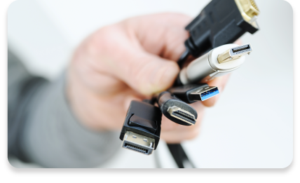
4.การเชื่อมต่ออุปกรณ์
การเชื่อมต่อพอร์ตยูเอสบี (USB)
เป็นอุปกรณ์อิเล็คทรอนิกส์ที่ใช้เชื่อมต่อระหว่างอุปกรณ์ 2 ชนิดหรือมากกว่า โดยผ่านช่องทางการสื่อสารที่เรียกว่า พอร์ต (Port) เช่น เครื่องพิมพ์ โมเดม เม้าส์ คีย์บอร์ด หรือกล้องดิจิตอล เป็นต้น สำหรับคำว่า USB ที่เรียกกันทั่วไปนั้น ย่อมาจากคำว่า "Universal Serial Bus"สำหรับการใช้งานนั้น ง่ายต่อการติดตั้งและใช้งาน และไม่จำเป็นต้องใช้ไฟอื่น ๆ เพิ่มเติม เนื่องจาก USB มีระบบไฟอยู่ในตัว (5 Volt) ทำให้ง่ายในการเชื่อมต่ออุปกรณ์ทุกประเภท ส่งผลให้อุปกรณ์สาย USB เป็นที่นิยมอย่างมากในทุก ๆ การเชื่อมต่ออุปกรณ์

Slide 6
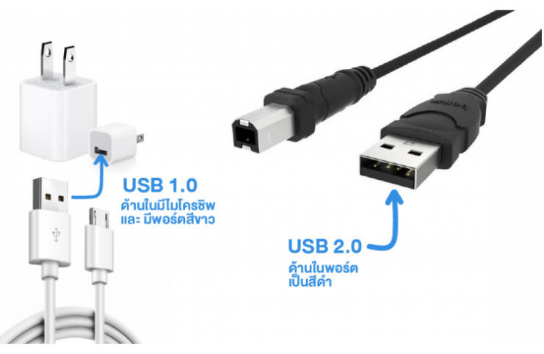
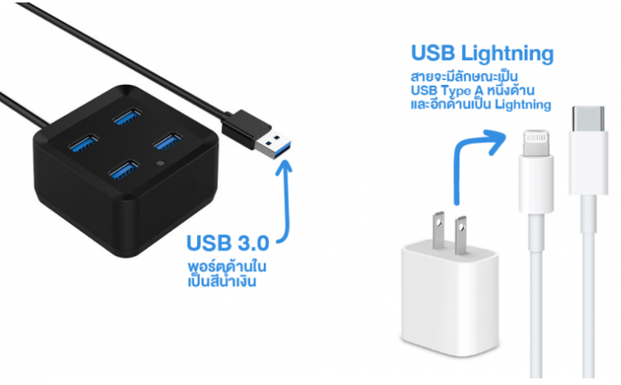
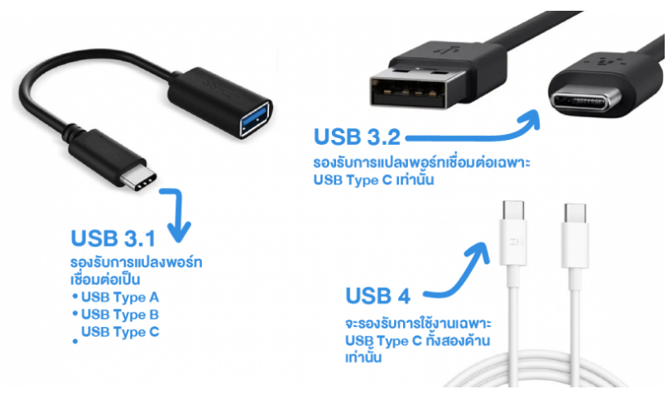
4.การเชื่อมต่ออุปกรณ์
จำแนกตามรุ่นของ USB

Slide 7
4.การเชื่อมต่ออุปกรณ์
การเชื่อมต่อพอร์ตมัลติมีเดีย
ปัจจุบันนี้คอมพิวเตอร์ทุกเครื่อง มักจะติดตั้งการ์ดเสียงมาให้ด้วย ซึ่งการ์ดนี้จะมีช่องสำหรับต่อกับลำโพง ไมโครโฟน และพอร์ตสำหรับต่อกับจอยสติ๊กอยู่ในตัวโดยพอร์ตต่าง ๆ นั้นจะใช้สีแสดงหน้าที่การทำงาน เช่น ช่องสำหรับต่อลำโพงจะใช้แจ๊คสีเขียว ส่วนไมโครโฟนจะแทนที่ด้วยสีแดง และสีอื่น ๆ สำหรับแทนที่ Line1In1และ Line1Out นอกจากนั้นการ์ดเสียงรุ่นราคาถูก อาจจะไม่ใช้สีแสดงการทำงานของแจ๊คแต่ละตัว แต่จะมีสัญลักษณ์แสดงการทำงานสลักติดอยู่แทน

Slide 8

4.การเชื่อมต่ออุปกรณ์
การเชื่อมต่อพอร์ตเฮชดีเอ็มไอ
เป็นระบบการเชื่อมต่อภาพและเสียงแบบใหม่ ย่อมาจากคำว่า (High Definition Multimedia1Interface) โดยเฮชดีเอ็มไอจะเชื่อมต่อทั้งสัญญาณภาพ และเสียงระบบดิจิตอลแบบไม่มีการบีบอัดข้อมูลไว้ในสายสัญญาณเพียงเส้นเดียว ที่ให้ความคมชัดของภาพมีความละเอียด มีความคมลึก และให้เสียงที่สมบูรณ์แบบ HDMI ถูกนำมาใช้กับอุปกรณ์ Home Theatre หลายอย่างเช่น พลาสมาทีวี แอลซีดีทีวี รวมถึงเครื่องเล่นบูลเรย์ (Blu-ray Player)

Slide 9
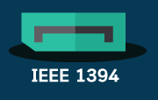
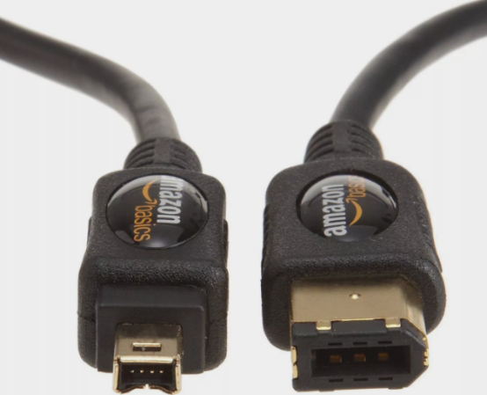
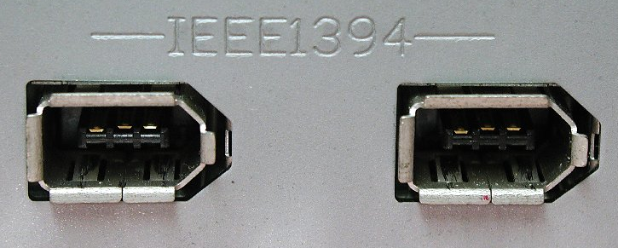
4.การเชื่อมต่ออุปกรณ์
การเชื่อมต่อพอร์ต FireWire
Firewire หรือที่นักวิชาการเรียกว่า “IEEE1394” High Performance Serial Bus มีลักษณะรูปร่างหน้าตาและลักษณะการใช้งานคล้าย USB มาก แต่ FireWire สามารถทำงานที่ความเร็วสูงกว่า USB มาก (ปัจจุบันมี Data Transfer Rate 400 Mbps) และ FireWire มีจุดใช้งานหลักอยู่บนเครื่อง Macintosh ซึ่งในปัจจุบันมี mainboard ของ PCทั่วไปที่มี port FireWire มาให้บ้างแล้ว แต่ยังไม่เป็นที่นิยมกันเนื่องจากราคาค่อนข้างสูง และอุปกรณ์สนับสนุนส่วนใหญ่ยังเป็นของ Macintosh

Slide 10

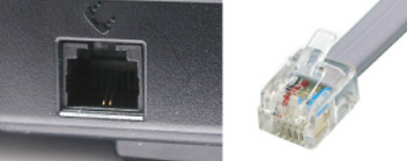
4.การเชื่อมต่ออุปกรณ์
การเชื่อมต่อพอร์ต RJ11 (Modem Port)
พอร์ต RJ11 (Modem Port) เป็นพอร์ตที่มีลักษณะคล้ายกับพอร์ต RJ45 แต่จะมีขนาดเล็กกว่า เนื่องจากตัวพอร์ต RJ11 มีเพียง 4 ขา ขณะที่ พอร์ต RJ45 มีจำนวนขา 8 ขา สำหรับหน้าที่ของพอร์ต RJ11นั้นไว้สำหรับเชื่อมต่อกับโมเด็มผ่านทางสายโทรศัพท์ที่มีการเข้าหัวแบบ RJ11 เช่นกัน

Slide 11
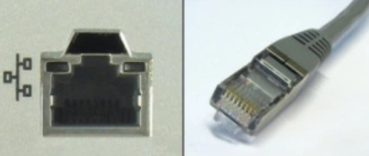
4.การเชื่อมต่ออุปกรณ์
การเชื่อมต่อพอร์ต RJ45 (LAN Port)
พอร์ต RJ45 (LAN Port) ใช้ในการเชื่อมต่อกับสายแลนที่มีการเข้าหัวแบบ RJ45 เพื่อใช้ในการเข้าถึงระบบเครือข่าย ในโน้ตบุ้คส่วนใหญ่ในปัจจุบันมักจะติดตั้งพอร์ต RJ45 มาไว้เป็นมาตรฐานอยู่แล้ว

Slide 12
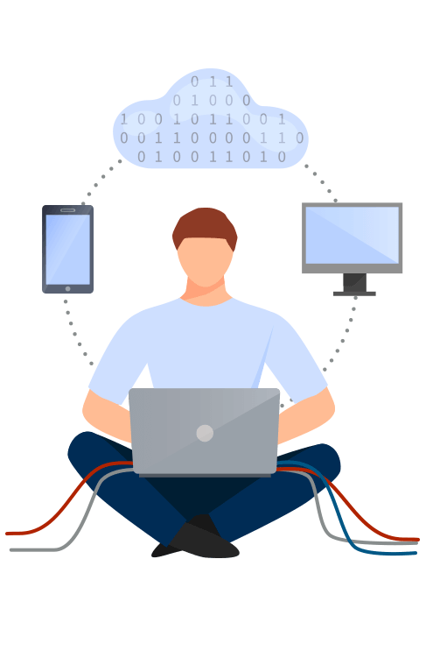
5. ความรู้ด้านสุขภาวะดิจิทัล
สุขภาพดี + ยุคดิจิทัล
เข้าใจอันตรายและผลกระทบด้านสุขภาพทางด้านร่างกาย และจิตใจ จากการใช้งานอินเทอร์เน็ตและสื่อดิจิทัล
เข้าใจโรคที่เกิดขึ้นเนื่องจากการใช้คอมพิวเตอร์และอุปกรณ์อิเล็กทรอนิกส์ในยุคดิจิทัล
ออฟฟิตซินโดรม
ปวดเมื่อย
เสพติดดิจิทัล
ฯลฯ
รู้จักวิธีการป้องกัน และลดผลกระทบเมื่อต้องทำงานกับคอมพิวเตอร์และอุปกรณ์อิเล็กทรอนิกส์
เข้าใจอาการทางจิตของตนเองและคนรอบข้างอันเกิดจากการใช้งานอินเทอร์เน็ตและสื่อดิจิทัล

Slide 13

5. ความรู้ด้านสุขภาวะดิจิทัล
ออฟฟิศซินโดรม คือ กลุ่มอาการปวดกล้ามเนื้อและเยื่อพังผืด (Myofascial1Pain Syndrome) รวมถึงอาการปวดจากการอักเสบของเนื้อเยื่อและเอ็น (Tendinitis) อาการปวด ชา จากปลายประสาทที่ถูกกดทับ ซึ่งอาการเหล่านี้มักพบได้บ่อยในผู้ที่นั่งทำงานในออฟฟิศ
โดยมีสาเหตุและปัจจัยที่ทำให้มีโอกาสเกิดกลุ่มอาการดังกล่าว ได้แก่
ท่าทางการทำงาน (Poster) เช่น ลักษณะท่านั่งทำงาน การวางมือ ศอก บนโต๊ะทำงานที่ไม่ถูกต้อง
การบาดเจ็บจากงานซ้ำ ๆ (Cumulative Trauma Disorders) หรือระยะเวลาในการทำงานที่มากเกินไป ทำให้ร่างกายเกิดการล้า เช่น การใช้ข้อมือซ้ำ ๆ ในการใช้เมาส์ อาจทำให้เกิดการอักเสบของเอ็นบริเวณข้อมือ หรือพังผืดเส้นประสาทบริเวณข้อมือได้
สิ่งแวดล้อมในการทำงานที่ไม่เหมาะสม เช่น ลักษณะโต๊ะทำงาน หน้าจอคอมพิวเตอร์ แสงสว่างในห้องทำงาน

Slide 14


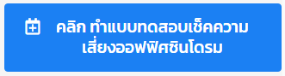
5. ความรู้ด้านสุขภาวะดิจิทัล
อาการของออฟฟิศซินโดรม ไม่ใช่เรื่องไกลตัว
อาการปวดกล้ามเนื้อและเยื่อพังผืด (Mtofascial1Pain1Syndrome) โดยเฉพาะปวดบริเวณคอ บ่า สะบัก ซึ่งบางครั้งอาจส่งผลทำให้เกิดอาการของระบบประสาทอัตโนมัติร่วมด้วย เช่น วูบ เหงื่อออก ตาพร่า หูอื้อ มึนงง ชา เป็นต้น
การอักเสบของเส้นเอ็นบริเวณข้อศอก ข้อมือ นิ้วมือ เช่น การอักเสบของเอ็นโคนนิ้วโป้ง (De Quervain’s Disease) นิ้วล็อค (Trigger Finger)
การกดทับปลายประสาท ทำให้เกิดอาการชา รวมถึงอ่อนแรงของกล้ามเนื้อ ถ้าหากรุนแรง (Nerve Entrapment) เช่น พังผืดทบเส้นประสาทข้อมือ (Carpel Tunnel Syndrome) พังผืดทับเส้นประสาทบริเวณข้อศอก (Cubital Tunnel Syndrome)

Slide 15
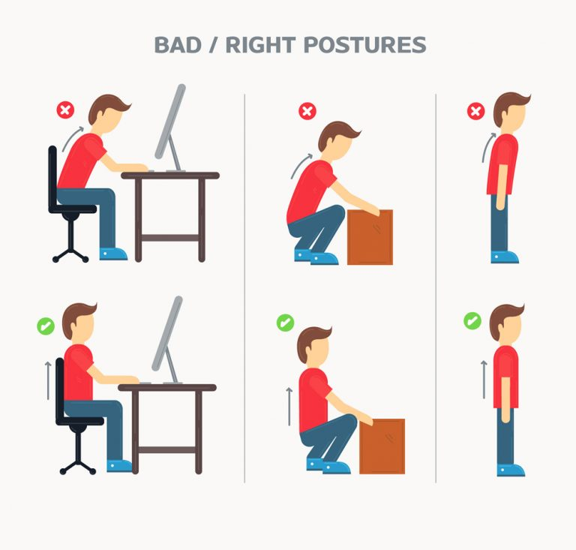
5. ความรู้ด้านสุขภาวะดิจิทัล
วิธีการป้องกันออฟฟิศซินโดรม
ถึงแม้ว่าออฟฟิศซินโดรมจะเป็นเรื่องที่เกิดขึ้นบ่อยกับคนวัยทำงานยุคปัจจุบัน จากลักษณะของงานที่ต้องทำในชีวิตประจำวัน แต่ก็สามารถป้องกันได้เช่นกัน ดังนี้
ออกกำลังกายหรือยืดกล้ามเนื้ออย่างสม่ำเสมอ เช่น ยืดกล้ามเนื้อระหว่างทำงาน เล่นโยคะ เป็นต้น
ปรับสภาพแวดล้อมในการทำงานให้เหมาะสม โดยเฉพาะพื้นที่ทำงานของคุณ โดย จอคอมพิวเตอร์แนวตรงกับหน้า และอยู่เหนือกว่าระดับสายตาเล็กน้อย และตั้งห่างเท่ากับความยาวแขน ปรับเก้าอี้ให้เท้าสามารถวางพื้นได้พอดี แป้นพิมพ์ทำมุม 90 องศากับระดับข้อศอก
ปรับเปลี่ยนพฤติกรรมการทำงาน คอยยืดเหยียดกล้ามเนื้อระหว่างทำงาน คอยเปลี่ยนอิริยาบถเพื่อให้กล้ามเนื้อได้ผ่อนคลาย
หากจำเป็นต้องทำงานที่หน้าจอคอมพิวเตอร์นาน ๆ ควรพักสายตาอย่างน้อยทุก ๆ 10 นาที
เข้ารับการทำกายภาพบำบัด ฝังเข็ม หรือนวด เพื่อลดความเสี่ยง และลดอาการออฟฟิศซินโดรม

Slide 16
5. ความรู้ด้านสุขภาวะดิจิทัล
การยศาสตร์ (Ergonomics)
การยศาสตร์ หมายถึง สหวิทยาการที่เกี่ยวข้องกับการศึกษาข้อมูลของมนุษย์ (เช่น เพศ สัดส่วนร่างกาย ความสามารถ ขีดจำกัดเชิงกายภาพและจิตภาพ ความคาดหวัง เป็นต้น) และความสัมพันธ์ระหว่างมนุษย์และองค์ประกอบต่าง ๆ ของระบบงานที่มนุษย์มีส่วนร่วมด้วยในขณะนั้น โดยจะนำมาประยุกต์ใช้ในการออกแบบและสร้างระบบงานให้เหมาะสมกับการปฏิบัติงานของมนุษย์ให้มากที่สุด เพื่อช่วยเพิ่มความปลอดภัย ลดปัญหาสุขภาพ ลดการบาดเจ็บ เพิ่มความพึงพอใจ และเพิ่มประสิทธิภาพในการปฏิบัติงานของมนุษย์
คำว่า Ergonomics นิยมใช้กันอย่างแพร่หลายในยุโรป ตั้งแต่ ค.ศ. ๑๙๔๙ เป็นต้นมา ส่วนในสหรัฐอเมริกานิยมใช้คำว่า "Human Factor" (ปัจจัยทางมนุษย์) หรือ "Human Engineering“(วิศวกรรมมนุษย์) มากกว่า ทั้งนี้ ในระยะแรกนักวิชาการ ในทวีปยุโรป และสหรัฐอเมริกา ต่างถกเถียงกันถึงความแตกต่างในด้านความหมาย ของคำที่ใช้ โดยนักวิชาการในทวีปยุโรปเน้นความสำคัญในด้านกายภาพ ส่วนนักวิชาการในสหรัฐอเมริกา เน้นความสำคัญด้านจิตวิทยา อย่างไรก็ตาม ในปัจจุบัน ความคิดเห็นของนักวิชาการส่วนใหญ่ ไม่แตกต่างกันแล้ว คือ ให้ความสำคัญทั้ง ๒ ด้าน เท่า ๆ กัน
จุดมุ่งหมายของการยศาสตร์
การประยุกต์ใช้การยศาสตร์ในสถานที่ปฏิบัติงานมีจุดมุ่งหมายหลักที่สำคัญ 3 ประการคือ
ความสะดวกสบาย (Comfortable)
ความปลอดภัย (Safety)
ความมีประสิทธิภาพ (Efficiency)

Slide 17
5. ความรู้ด้านสุขภาวะดิจิทัล
ท่าทางในการปฏิบัติงานคอมพิวเตอร์
เมื่อใช้เครื่องคอมพิวเตอร์ตั้งโต๊ะ
ก.ท่านั่งปฏิบัติงาน
ท่านั่งปฏิบัติงานกับเครื่องคอมพิวเตอร์ตั้งโต๊ะตามหลักการยศาสตร์ สามารถสรุปได้ดังนี้
นั่งศีรษะตั้งตรงหรือก้มเล็กน้อย ระดับสายตาในแนวราบควรอยู่ระดับเดียวกับขอบบนของจอภาพ
ไม่หมุนคอไปทางซ้ายหรือทางขวา ระยะมองจอภาพควรอยู่ระหว่าง 40 –60 เซนติเมตร (หรือประมาณ 1 ช่วงแขน)
นั่งหลังตรงหรือเอนไปด้านหลังเล็กน้อย (ถ้ามีพนักพิงหลัง)
นั่งชิดพนักพิงหลัง (โดยเฉพาะอย่างยิ่ง บริเวณหลังส่วนล่าง)
นั่งปฏิบัติงานโดยไม่บิดหรือเอียงตัวไปทางซ้ายหรือทางขวา
ห้อยแขนท่อนบนแนบชิดข้างลำตัว ไม่นั่งยกไหล่หรือกางแขนออกทางด้านข้าง
ไม่วางแขนบนที่พักแขนขณะปฏิบัติงานกับแป้นพิมพ์หรือเมาส์ (ถ้าไม่สามารถปรับระดับสูง – ต่ำ และระยะชิด – ห่างจากลำตัวได้)
แขนท่อนล่างอยู่ในแนวราบ (ขนานกับพื้น) และทำมุมประมาณ 90 องศากับแขนท่อนบน (มุมที่ข้อศอก)
มือและแขนท่อนล่างอยู่ในแนวเส้นตรงเดียวกัน ไม่งอข้อมือทั้งในแนวดิ่งและแนวราบ
ไม่วางฝ่ามือ (หรือข้อมือ) บนลิ้นชักวางแป้นพิมพ์ หรือที่พักฝ่ามือ
รักษาแนวเส้นตรงที่ข้อมือได้
ขาท่อนบนอยู่ในแนวราบ (ขนานกับพื้น) และทำมุมประมาณ 90–110 องศากับลำตัว
ขาท่อนล่างอยู่ในแนวดิ่ง (ตั้งฉากกับพื้น) และทำมุมประมาณ 90 องศากับขาท่อนบน (มุมที่หัวเข่า)
วางเท้าทั้ง 2 ข้างบนพื้นหรือที่พักเท้า ไม่วางเท้าบนขาเก้าอี้หรือเบาะนั่ง

Slide 18
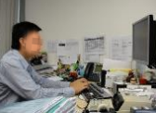



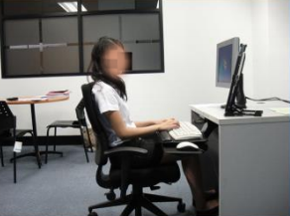
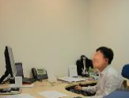
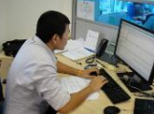
5. ความรู้ด้านสุขภาวะดิจิทัล
ตัวอย่างการนั่งที่ไม่เหมาะสม
ท่าทางในการปฏิบัติงานคอมพิวเตอร์
นั่งแหงนคอไปด้านหลัง เพราะระดับจอภาพสูง
ยื่นแขนไปด้านหน้ามาก เพราะวางแป้นพิมพ์ไกลเกินไป
นั่งโน้มตัวไปด้านหน้า
เมื่อใช้เครื่องคอมพิวเตอร์ตั้งโต๊ะ
ก. ท่านั่งปฏิบัติงาน
จอภาพอยู่ไกลเกินไป
ยื่นแขนขวาไปข้างหน้ามาก เพราะวางเมาส์ไกลเกินไป
นั่งยกไหล่ซ้ายเพราะวางข้อศอกบนที่วางแขน
นั่งแหงนคอไปด้านหลัง เพราะระดับจอภาพสูงเกินไป
นั่งโน้มคอไปด้านหน้า เพราะตั้งจอภาพไกลเกินไป
นั่งโน้มตัวไปข้างหน้า เนื่องจากแป้นพิมพ์อยู่ไกลตัว
ไม่พิงหลังบนพนักพิงหลัง
นั่งยกไหล่และกางแขนออกด้านข้าง เนื่องจากวาง
แป้นพิมพ์บนโต๊ะ

Slide 19
5. ความรู้ด้านสุขภาวะดิจิทัล
ท่าทางในการปฏิบัติงานคอมพิวเตอร์
เมื่อใช้เครื่องคอมพิวเตอร์พกพา
ข. ท่านั่งปฏิบัติงาน
ท่านั่งปฏิบัติงานกับเครื่องคอมพิวเตอร์แบบพกพาตามหลักการยศาสตร์ สามารถสรุปได้ดังนี้
นั่งศีรษะตั้งตรงหรือก้มเล็กน้อยไม่เกิน 10 องศา ระดับสายตาในแนวราบควรอยู่สูงกว่าระดับขอบบนของจอภาพเล็กน้อย ไม่หมุนคอไปทางซ้ายหรือทางขวา
ระยะมองจอภาพควรอยู่ระหว่าง 40-60 ซม. หรือประมาณ 1 ช่วงแขน
นั่งหลังตั้งตรงหรือเอนไปด้านหลังเล็กน้อย ถ้าเก้าอี้มีพนักพิงหลัง
นั่งพิงพนักพิงหลัง โดยให้บริเวณหลังส่วนล่างมีการรองรับอย่างเหมาะสม
นั่งปฏิบัติงานโดยไม่บิดเอี้ยวดัวหรือเอียงตัวไปทางซ้ายหรือทางขวา
ห้อยแขนท่อนบนข้างลำตัวตามสบาย ยื่นไปข้างหน้าเล็กน้อยไม่เกิน 20 องศา ไม่นั่งยกไหล่หรือกางแขนออกทางด้านข้าง
ปรับมุมของส่วนแป้นพิมพ์ให้สูงขึ้น สอดคล้องกับมุมที่หัวไหล่
ไม่วางแขนท่อนล่างบนโต๊ะหรือที่พักแขน ขณะปฏิบัติงานกับเครื่องคอมพิวเตอร์พกพา
จัดแขนท่อนล่างให้ทำมุมข้อศอกประมาณ 90 องศากับแขนท่อนบน
จัดแนวของมือและแขนท่อนล่างให้อยู่ในแนวเส้นตรงเดียวกัน ไม่งอข้อมือขึ้นหรือลง ไม่เบนข้อมือทางด้านนิ้วโป้งหรือนิ้วก้อย
จัดขาท่อนบนให้อยู่ในแนวราบ ขนานกับพื้น และทำมุมสะโพกประมาณ 90-110 องศากับท่อนลำตัว
จัดขาท่อนล่างให้อยู่ในแนวดิ่ง ตั้งฉากกับพื้น และทำมุมหัวเข่าประมาณ 90 องศากับขาท่อนบน
วางเท้าทั้ง 2 ข้างบนพื้นหรือที่พักเท้าอย่างสบาย ไม่นั่งไขว่ห้าง วางเท้าบนขาเก้าอี้ หรือพับขาท่อนล่างขึ้นวางบนเบาะนั่ง

Slide 20
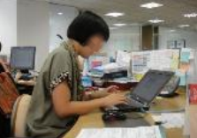
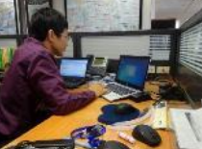
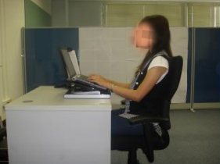
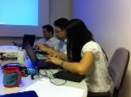
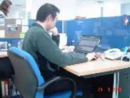
5. ความรู้ด้านสุขภาวะดิจิทัล
ตัวอย่างการนั่งที่ไม่เหมาะสม
ท่าทางในการปฏิบัติงานคอมพิวเตอร์
นั่งโน้มตัวไปข้างหน้าเพราะระดับเครื่องคอมพิวเตอร์พกพาต่ำไป
ก้มคอมาก เพราะระดับจอภาพต่ำไป
จอภาพเปิดมากเกินไป อาจจะได้รับผลกระทบจากแสงเจิดจ้าทางอ้อมเนื่องจากไฟเพดาน
เมื่อใช้เครื่องคอมพิวเตอร์แบบพกพา
ข. ท่านั่งปฏิบัติงาน
นั่งโน้มตัวไปข้างหน้า เพราะวางเครื่องคอมพิวเตอร์พกพาไกลเกินไป
นั่งยกไหล่และกางแขนออกด้านข้าง เพราะวางแขนบนโต๊ะ
นั่งแหงนคอไปด้านหลัง
นั่งโน้มตัวไปข้างหน้า เพราะวางเครื่องคอมพิวเตอร์พกพาไกลเกินไป
ไม่พิงหลังบนพนักพิงหลัง
นั่งยกไหล่และกางแขน เพราะวางแขนบนโต๊ะ
นั่งโน้มตัวไปข้างหน้า เพราะวางเครื่องคอมพิวเตอร์พกพาไกลตัวเกินไป
นั่งยกไหล่และกางแขน เพราะวางแขนบนโต๊ะ
นั่งวางข้อศอกซ้ายบนโต๊ะ

Slide 21
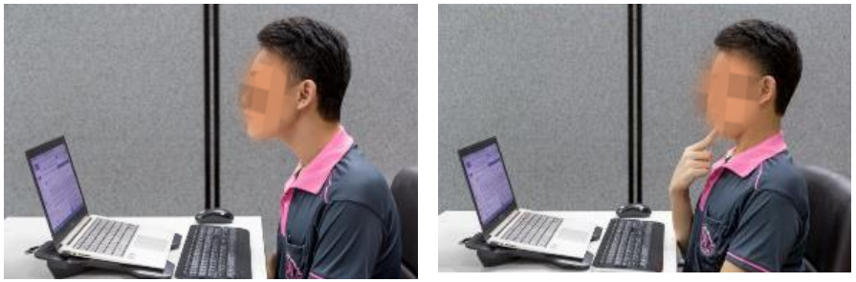
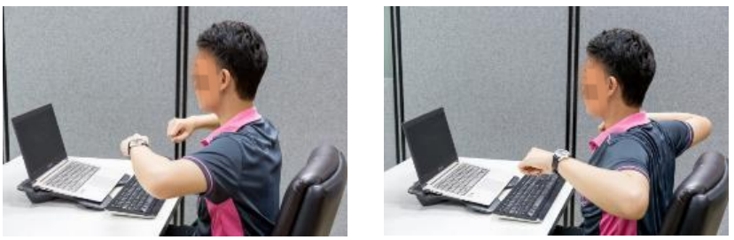
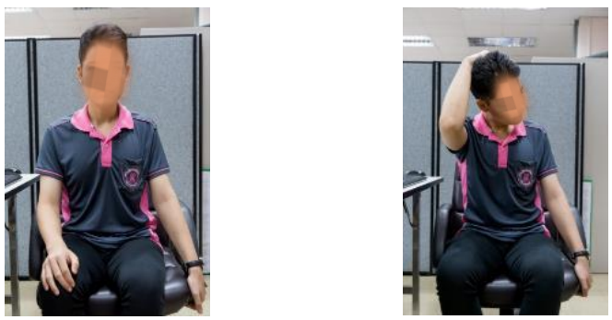
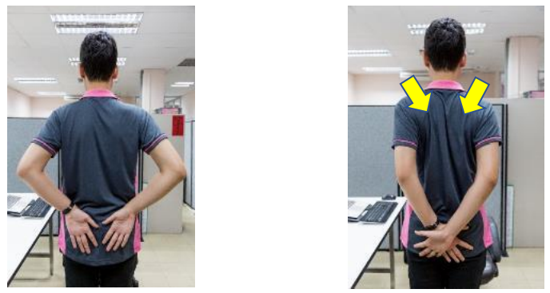
5. ความรู้ด้านสุขภาวะดิจิทัล
ท่าบริหารคอและไหล่
ท่าบริหารกล้ามเนื้อคอมัดลึก
ท่าบริหารกล้ามเนื้อระหว่างสะบักส่วนกลาง
ท่ายืดกล้ามเนื้อบ่า
ท่าบริหารกล้ามเนื้อตรึงสะบัก

Slide 22
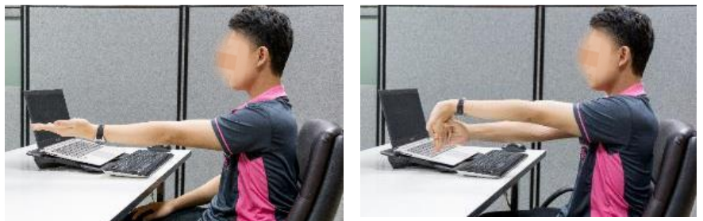
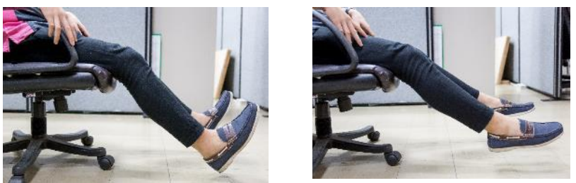
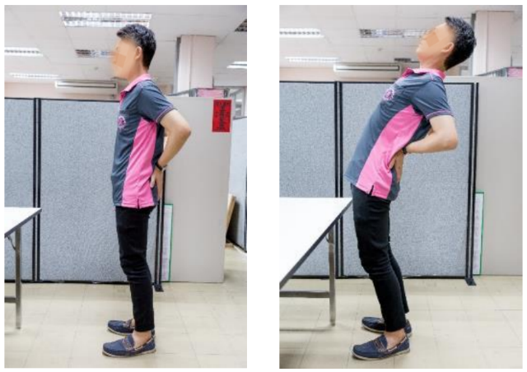
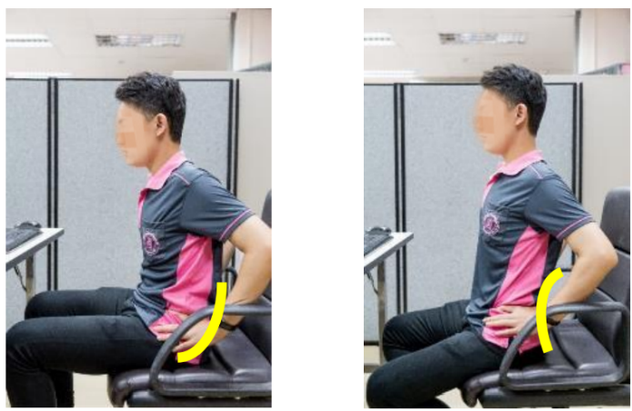
5. ความรู้ด้านสุขภาวะดิจิทัล
ท่าบริหารข้อมือ
ท่าบริหารขา หัวเข่า และข้อเท้า
ท่ายืดกล้ามเนื้อแขนและมือ
ท่าบริหารกล้ามเนื้อกระดกข้อเท้า
ท่าบริหารหลังส่วนล่าง
ท่าแอ่นหลัง
ท่าบริหารกล้ามเนื้อรอบเอว

Slide 23
5. ความรู้ด้านสุขภาวะดิจิทัล
ภัยจากสังคมออนไลน์
ความหมาย
“Social Media” หมายถึง สื่อสังคมออนไลน์ที่มีการตอบสนองทางสังคมได้หลายทิศทางโดยผ่านเครือข่ายอินเทอร์เน็ต
“Social Network” หมายถึง เว็บไซต์ที่เชื่อมโยงผู้คนเข้าด้วยกันผ่านอินเทอร์เน็ตซึ่งเป็นเว็บไซต์ที่ช่วยให้คุณหาเพื่อนบนโลกได้ง่ายขึ้น
ลักษณะสื่อสังคมออนไลน์
เป็นสื่อที่แพร่กระจายด้วยปฏิสัมพันธ์เชิงสังคม
เป็นสื่อที่เปลี่ยนแปลงจากสื่อเดิมที่แพร่กระจายข่าวสารแบบทางเดียว (One-to-Many) เป็นแบบการสนทนาเป็นสื่อที่เปลี่ยนผู้คนจากผู้บริโภคเนื้อหาเป็นผู้ผลิตเอง
โรคติดสื่อสังคมออนไลน์
โรคซึมเศร้าจากเฟซบุ๊ก (FacebookDepression Syndrome)
ละเมอแชท (Sleep-Texting)
โรควุ้นในตาเสื่อม
โรคสมาร์ทโฟนเฟซ (Smartphone face)
โนโมโฟเบีย (โรคกลัวโทรศัพท์มือถือ)
การบำบัดอาการเสพติดสื่อสังคมออนไลน์
ถ้าทำใจเลือกเล่นโซเชียลมีเดียไม่ได้ ลองคัดเพื่อนในโซเชียลมีเดียให้เหลือแต่คนที่สนิทเท่านั้น

Slide 24

ปฏิบัติการ การใช้งานระบบปฏิบัติการ Windows 10 พื้นฐาน
การใช้เมนู Desktop, Start Menu และ Taskbar ด้วยการใช้เมาส์และการทัชสกรีน

Slide 25
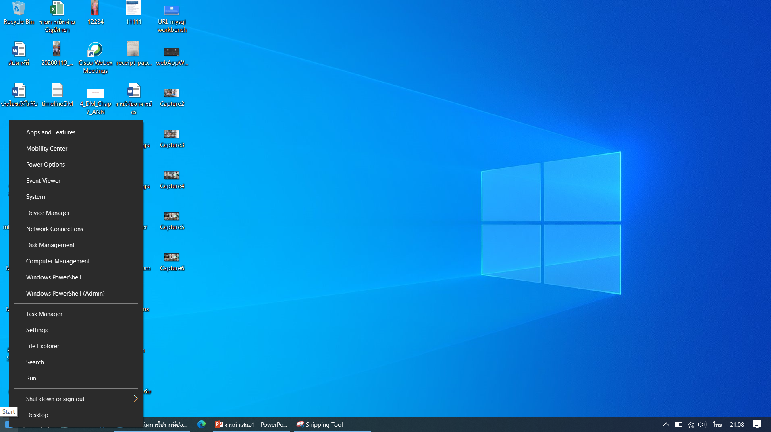
1. ทางลัดของสู่ระบบ Windows
หากคลิกขวาที่ปุ่มวินโดวส์แล้วจะพบว่าฟังก์ชันต่าง ๆ ของวินโดวส์จะออกมาให้เลือกมากมายเป็นการเข้าถึงได้ง่ายด้วยวิธีนี้ เรียกว่าเป็นหนึ่งเทคนิคที่ช่วยให้ทำงานได้ไวมากขึ้น

Slide 26
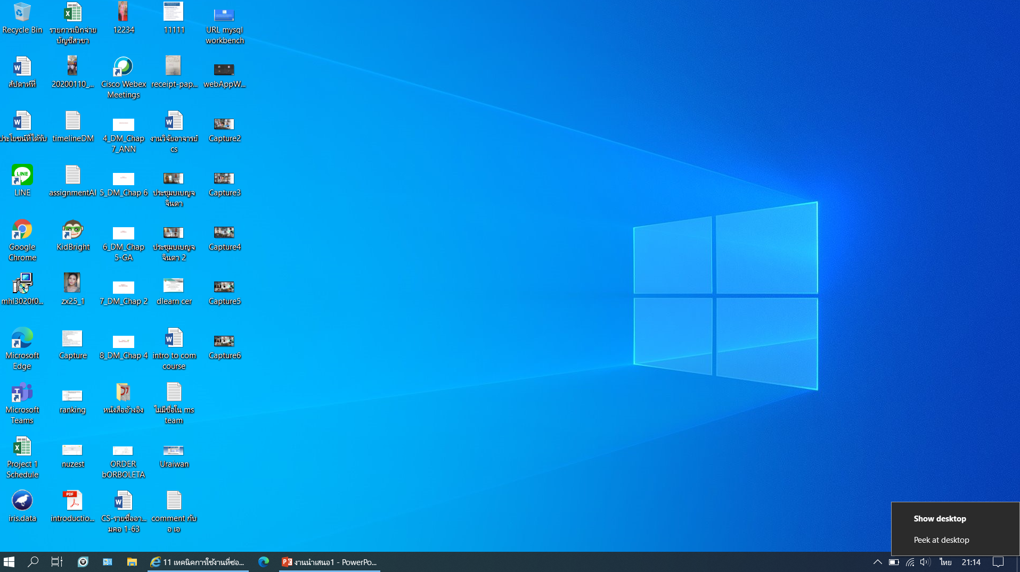
2. เปิด Desktop ทันทีที่มุมขวาล่าง
กดที่แถบด้านขวาล่างครั้งเดียวก็จะหลบทุกหน้าต่างลงเพื่อเข้าถึงหน้าจอ Desktop โดยสังเกตว่ามุมล่างด้านขวาใกล้ ๆ นาฬิกาจะมีเส้นขีดตรงบาง ๆ อยู่นั้นคือปุ่มเพื่อเข้าสู่เดสก์ท้อป หรือหากคิดว่าตาไม่ดีกลัวกดพลาดก็สามารถคลิกขวาที่มุมล่างขวาสุดได้เช่นกันแล้วเลือก Show Desktop หากต้องการกลับมาที่หน้าต่างเดิมที่ทำงานค้างไว้ก็เพียงคลิกที่เดิมหรือคลิกขวาที่มุมความล่างแล้วเลือก Show Desktop อีกครั้งหนึ่ง

Slide 27
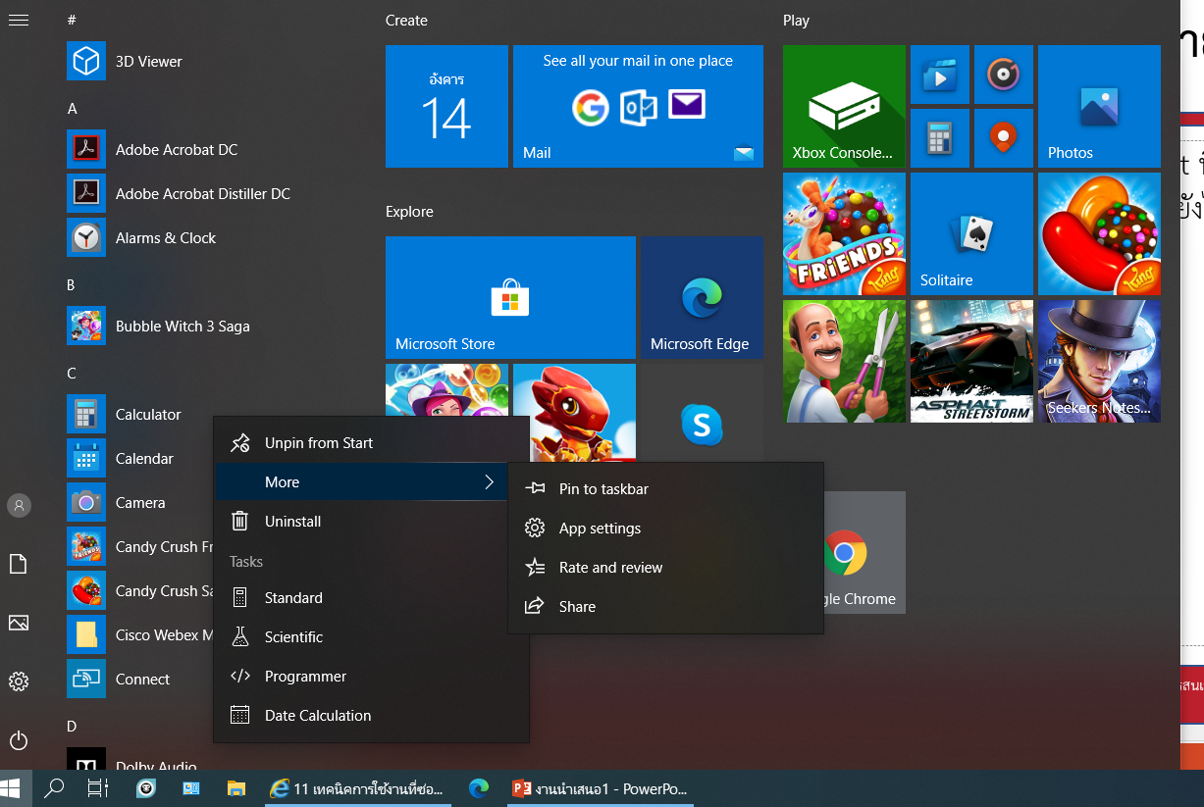
3. ปรับ Shortcut บน Start Menu ได้ง่าย
คลิกค้างแล้วลากไปไหนมาไหนก็ได้ หรือหากต้องการให้ Shortcut ที่ใช้ประจำมีขนาดใหญ่ ก็สามารถคลิกขวาที่ Shortcut นั้นสามารถปรับขนาดหรือเอาออกไปจากสตาร์ทเมนูก็ยังได้

Slide 28
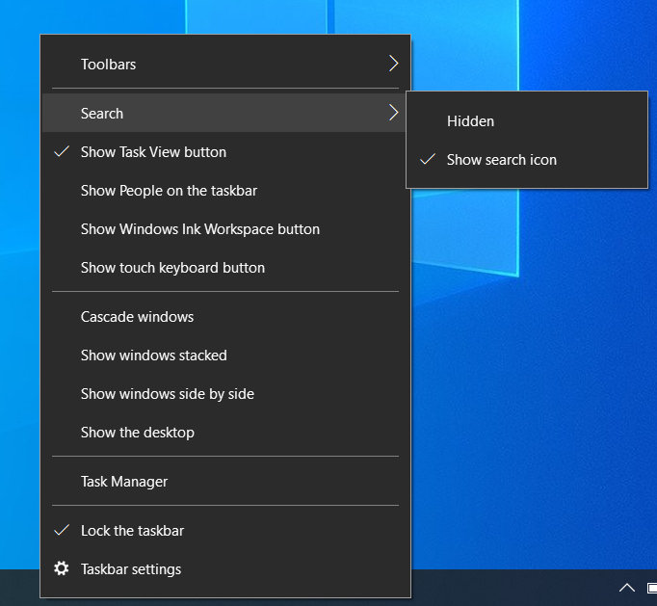
4. ควบคุม Taskbar ง่ายๆ ด้วยคลิกเดียว
คลิกขวาที่ Taskbar เพื่อตั้งค่าต่าง ๆ เช่น ใน Search ที่สามารถตั้งค่าให้ซ่อนไอคอน หรือแสดงไอคอนได้

Slide 29
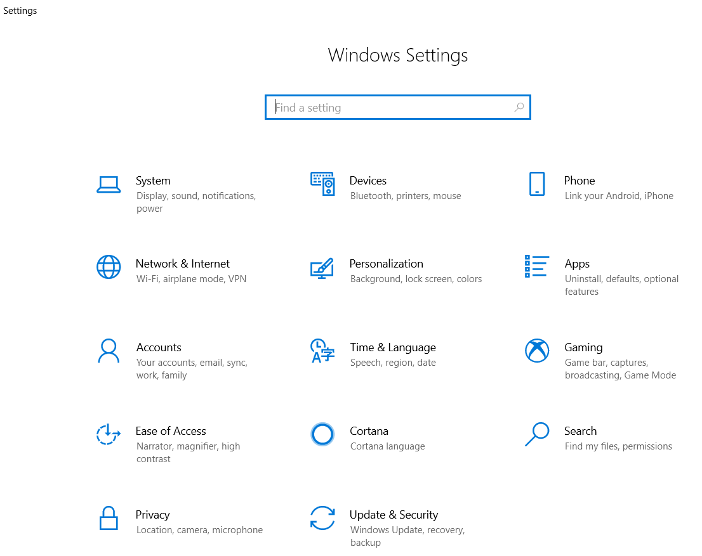
การถอน/ติดตั้ง และการเปลี่ยนแปลงโปรแกรม
ไปที่ Start Menu > Setting
เลือกไปที่ Apps

Slide 30
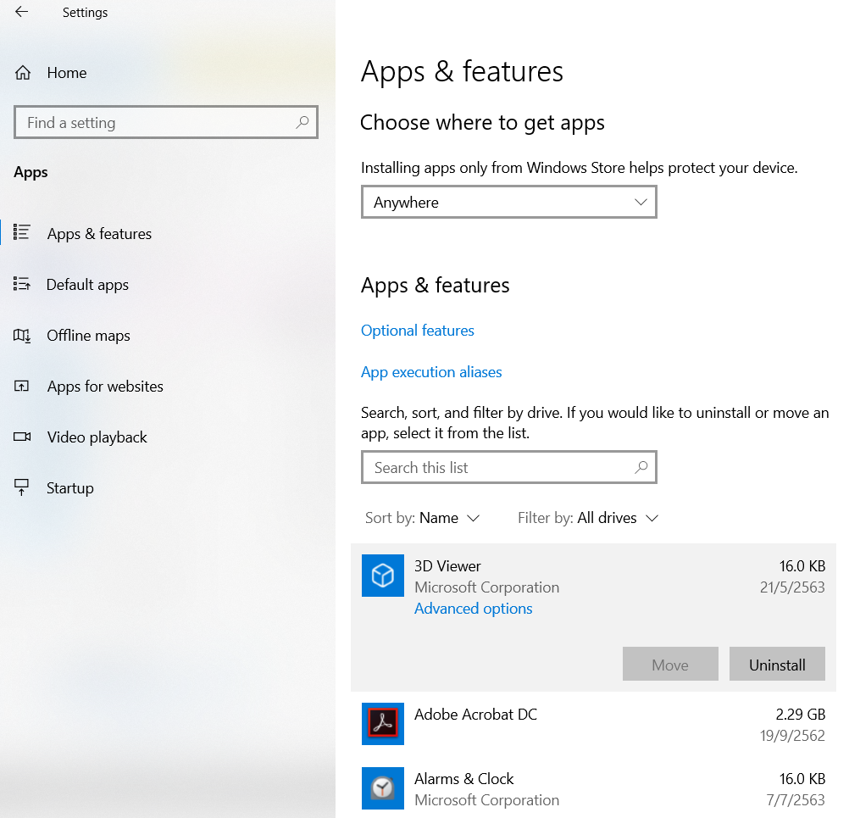
การถอน/ติดตั้ง และการเปลี่ยนแปลงโปรแกรม
เลือกไปที่ Apps & features จากนั้นก็คลิกเลือกแอพที่ต้องการถอนการติดตั้ง แล้วคลิกที่ Uninstall

Slide 31
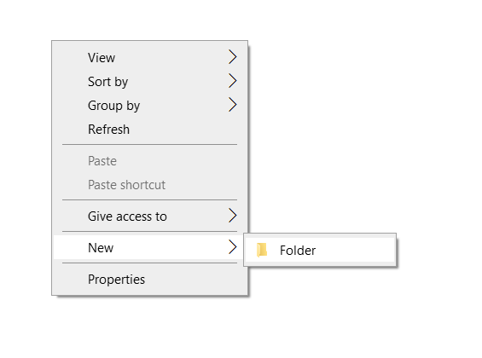
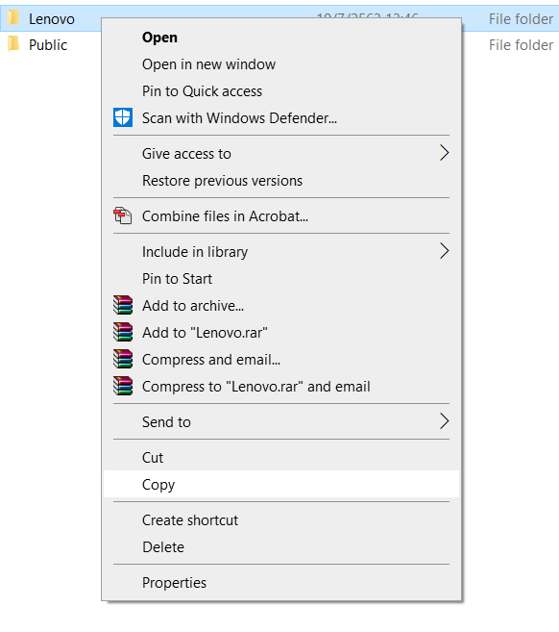
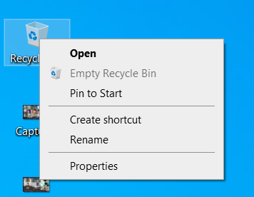
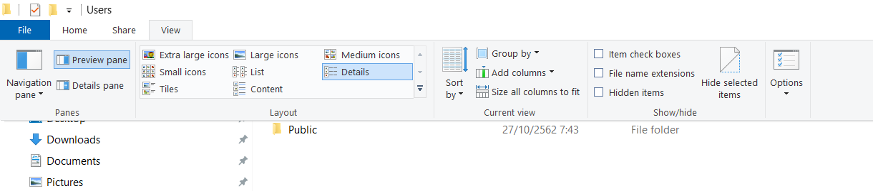
การจัดการไฟล์และโฟลเดอร์
สร้างโฟลเดอร์
อัพโหลด
ย้าย
ลบ
ถังขยะ
มุมมอง
โฟลเดอร์

Slide 32

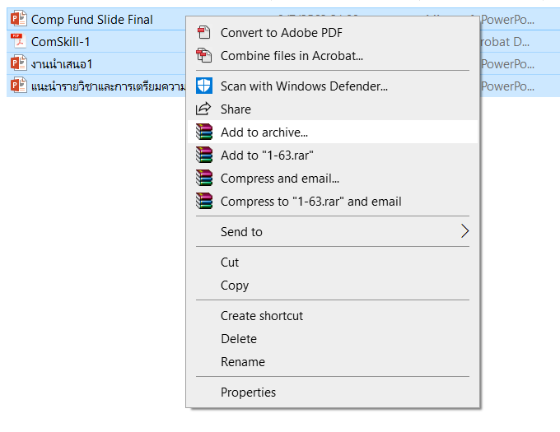

การบีบอัดไฟล์
สำหรับโปรแกรมสำหรับบีบอัดไฟล์เป็นฟังก์ชันของ Windows 10 อยู่แล้ว
ในการบีบอัดไฟล์ต่าง ๆ รวมให้เป็นไฟล์ ZIP โดยจะออกเป็นนามสกุลไฟล์ที่มีชื่อว่า *.ZIP
โดยส่วนมากจะใช้การบีบอัดไฟล์ตอนที่เราต้องการรวมหลายไฟล์เป็นหนึ่งไฟล์และจะทำการส่งอีเมล์ไปให้ผู้อื่น และเมื่อผู้รับได้รับไฟล์แล้วจะทำการแตกไฟล์ ZIP
โดยในท้องตลาดจะมีโปรแกรมที่สามารถทำการบีบอัดไฟล์ได้ อาทิเช่น WinRAR หรือ 7-ZIP

Slide 33
การสำรองข้อมูลและกู้คืนข้อมูล
การสำรองข้อมูลหมายถึง การคัดลอกทำสำเนาแฟ้มข้อมูลไว้อีกหลาย ๆ ชุด
เพื่อลดความเสี่ยงหรือหลีกเลี่ยง ความเสียหายที่อาจจะเกิดขึ้นกับข้อมูลจากกรณีต่าง ๆ โดยสามารถกู้คืนสภาพของข้อมูลให้เป็นปัจจุบันมากที่สุดเท่าที่จะทำได้
ความเสียหายที่อาจจะเกิดขึ้นกับข้อมูล
การลบหรือกระทำที่ทำให้ข้อมูลสูญหายโดยตั้งใจ และไม่ตั้งใจ
อุปกรณ์เก็บข้อมูลเสียหาย หรือสูญหาย

Slide 34
การสำรองข้อมูล
การสำรองข้อมูลเกี่ยวข้องกับวิธีการโอนถ่ายไฟล์ข้อมูลขนาดใหญ่ ไปเก็บไว้บนสื่อเก็บข้อมูลชนิดต่าง ๆ เช่น
การใช้อุปกรณ์เก็บข้อมูลภายนอกแบบพกพา
การใช้ตัวเขียนแผ่น CD หรือ DVD
การใช้เซิร์ฟเวอร์ ที่มีหน่วยเก็บข้อมูลขนาดใหญ่
การส่งไปเก็บไว้ใน อีเมล
การใช้ Cloud Storage เช่น Google Drive หรือ One Drive หรือ Dropbox

Slide 35
เครื่องมือในการสำรองข้อมูล
Copy/Paste
โปรแกรมการคืนค่าระบบ หนึ่งในโปรแกรมสำรองและเรียกข้อมูลกลับคืน
หรือผ่านโปรแกรมระบบอรรถประโยชน์ในการสำรองข้อมูลที่มาพร้อมระบบปฏิบัติ
การใช้ FTP หรือ Backup Program เช่น Symantec NetBackup, Symantec BackupExec, Norton ghost, Microsoft DPM เป็นต้น

Slide 36
แหล่งเก็บข้อมูลสำรอง
การเก็บไว้ภายในเครื่องคอมพิวเตอร์ของผู้ใช้เอง (ในกรณีที่มีพื้นที่ว่างเพียงพอ) หรือเก็บบนเครื่องอื่นที่อยู่ในสำนักงานเดียวกันยังมีความเสี่ยงค่อนข้างสูง
ทางเลือกที่ดีที่สุดคือ ควรใช้ระบบเก็บข้อมูลที่อยู่ภายนอกสำนักงานของผู้ใช้ เช่น ฮาร์ดดิสก์แบบติดตั้งภายนอกผ่านพอร์ต USB , Zip Drive , DVD/CD, Flash Memory ความจุสูง หรือ Micro Drive ที่ใช้กับอุปกรณ์สื่อสารเคลื่อนที่
ปัจจุบันมีการสำรองข้อมูลไว้บนโลกออนไลน์ เช่น iCloud iTunes, Google driveหรือ Dropbox

Slide 37
การใช้โปรแกรมอรรถประโยชน์ของ ระบบปฏิบัติการ Windows 10 ในการ Back up/Restore (workshop)

Slide 38
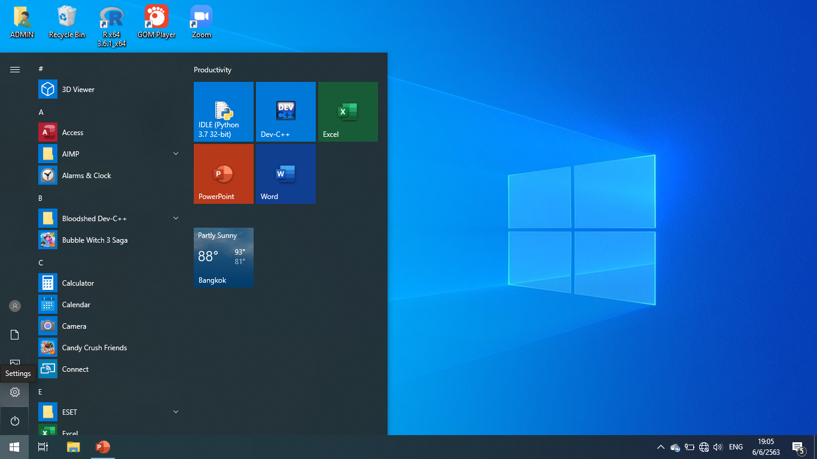
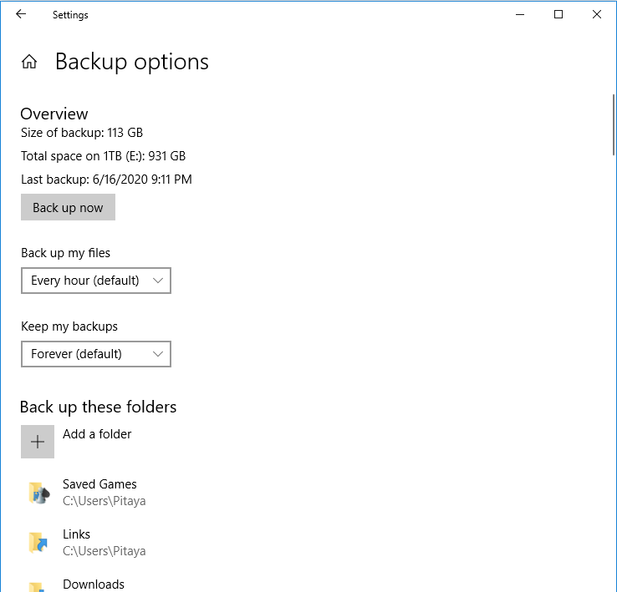
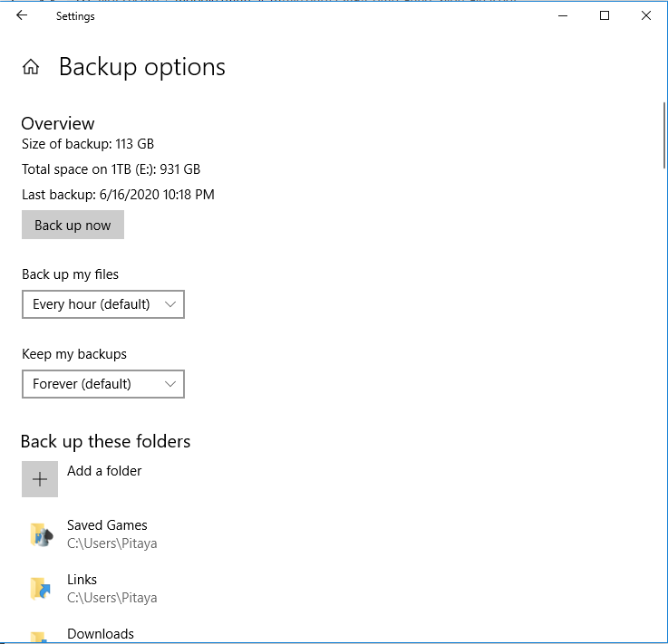
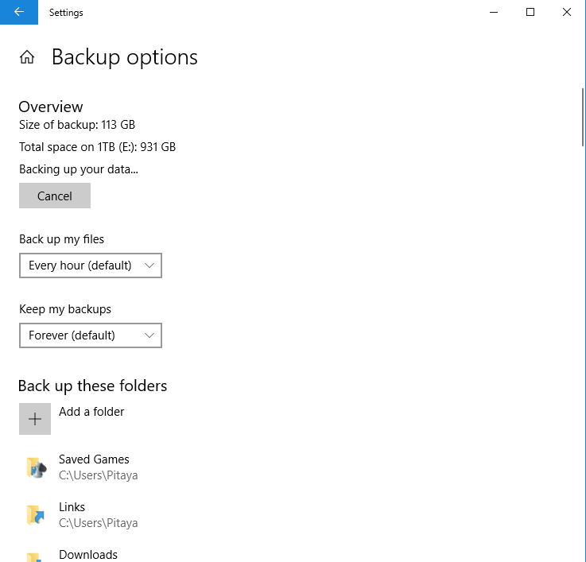




Slide 39

Scroll down to see
Related Setting and then click
Restore files from a current backup

Slide 40
Back up/Restore (like Windows 7 Style)

Slide 41



Slide 42










Slide 43
แบบฝึกหัด
การเชื่อมต่อเครื่องคอมพิวเตอร์รุ่นใหม่ที่มีพอร์ตแบบ Type C จะต่อเข้ากับโปรเจกเตอร์รุ่นที่มีพอร์ตแบบ USB ต้องทำอย่างไรบ้าง
ให้อธิบายความแตกต่างระหว่างการคัดลอกกับการย้ายไฟล์ มาพอเข้าใจ
ให้ยกตัวอย่างโปรแกรมที่สามารถบีบอัดไฟล์ได้ในปัจจุบันมา 2 อย่าง

